Slide 1
防火墙

Slide 2
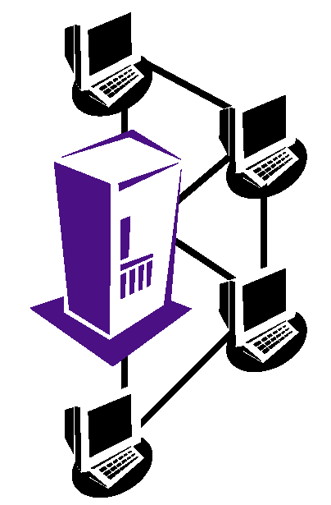
防火墙概念
什么是防火墙Firewall
为了应对网络威胁，联网的机构或者公司将自己的网络与公共的不可信任的网络进行隔离，其方法是根据网络的安全信任程度和需要保护的对象，人为划分若干安全区域，包括：公共外部网络（如Internet）、内联网（公司内网）、外联网（内联网的扩展，用于和合作伙伴进行通信）、军事缓冲区（DMZ，介于内网和外部网络之间，常放置公共服务设备，向外提供信息服务）。
防火墙是在两个网络之间执行访问控制安全策略的系统，它可以是软件，也可以是硬件，或两者并用，一般安装在不同的安全区域边界处，用于控制安全区域之间的通信。

Slide 3
防火墙的作用
如果不希望来自206.246.131.227的人访问自己的站点，那么就可以在防火墙上配置过滤规则阻止206.246.131.227的连接请求，禁止他们的访问。在这些人的终端上，他们可以见到“Connection Refused”(连接被拒绝)的消息或其他相似的内容(或者他们什么也接收不到，连接就中断了) 。
防火墙是网络安全的保障；
防火墙可以强化网络安全策略；
监视、记录、审查重要的业务流；
防火墙可以防止内部信息外泄。

Slide 4
一个典型的防火墙使用形态
内部工作子网
内部WWW
一般子网
Internet 区域
Internet
发起访问请求
边界路由器
管理子网
合法请求则允许对外访问
进行访问规则检查
发起访问请求
重点子网
防火墙在此处的功能：
1、工作子网与外部子网的物理 隔离
2、访问控制
3、对工作子网做NAT地址转换
4、日志记录
将访问记录写进日志文件

Slide 5
防火墙的特性
内部网络和外部网络之间的所有数据流必须经过防火墙；
只有符合安全策略的数据流才可以通过防火墙；
防火墙自身应具有较强的抗攻击免疫力。
防火墙不只用于因特网，也可用于内部网络之间
2. 部门子网
3. 分公司网络
Internet
1. 企业内联网

Slide 6
防火墙的基本原理
防火墙能分析任何协议的报文。基于它的分析，防火墙可以采取各种行动。
防火墙实现数据流控制的功能是通过预先设定安全规则来实现的。安全规则由匹配条件和处理方式两个部分组成：如果满足这个条件，将执行这种动作。
通常，这些规则由系统管理员根据自己组织中的访问策略镜像来制订和装备。
两种设计规则
1.拒绝一切未特许的服务（白名单）
2.允许一切未被特别拒绝的服务（黑名单）

Slide 7
防火墙的性能指标
传输层性能指标
TCP并发连接数 最大TCP连接建立速率
网络层性能指标
吞吐量 时延 丢包率
背靠背缓冲（表示在最大的发送数据包速率的情况下，在不发生数据报文丢失的前提下，被测设备可以转发的最大突发报文序列的长度）
HTTP传输速率 最大HTTP事物处理速率
对应的还有功能指标，是否实现某些功能

Slide 8
防火墙的优缺点
防火墙的优点
(1) 保护脆弱和有缺陷的网络服务
通过过滤不安全的服务来降低内部网络系统的风险
(2) 加强对网络系统的访问控制
屏蔽特定的主机、服务访问
(3) 集中化的安全管理
防火墙功能作用于内网的每台主机上
(4) 加强隐私保护
防火墙可隐蔽那些透漏内部细节的服务。如DNS服务
(5) 有关网络使用、滥用的记录和统计

Slide 9
防火墙的优缺点
防火墙的不足
(1) 防火墙防外不防内
(2) 不能防范绕过防火墙的攻击
防火墙配置复杂，容易出现安全漏洞
防火墙往往只认机器(IP地址)不认人(用户身份)，控制粒度较粗
(5) 防火墙不能防范病毒
(6) 防火墙不能防止数据驱动式攻击。
(7) 不能防备新的网络安全问题。
防火墙是一种被动式防护手段，只能对现在已知的网络威胁起作用

Slide 10
防火墙发展
1980
1990
2000
包过滤
动态包过滤
自适应代理
代理
第一代防火墙：基于路由器的防火墙 （人工设置）
第二代防火墙：代理服务器（Proxy Server）（人工设置）
第三代防火墙: 基于动态包过滤的防火墙 （自动添加规则）
第四代防火墙：自适应防火墙 （智能化）

Slide 11
防火墙技术
（1）包过滤技术
作用在网络层和传输层，它根据分组包头源地址，目的地址和端口号、协议类型等标 志确定是否允许数据包通过。
（2）应用代理
也叫应用网关(Application Gateway),它作用在应用层，其特点是完全“阻隔”了网络通信流，通过对每种应用服务编制专门的代理程序，实现监视和控制应用层通信流的作用。
(3) 状态检测技术
基于连接状态，将属于同一连接的所有包作为一个整体的数据流看待，构成连接状态表，通过规则表与状态表的共同配合，对表中的各个连接状态因素加以识别。

Slide 12
包过滤技术
包过滤原理
数据包过滤技术，顾名思义是在网络中适当的位置对数据包实施有选择的通过。
选择依据，即为系统内设置的过滤规则(通常称为访问控制表Access Control List)，只有满足过滤规则的数据包才被转发至相应的网络接口，其余数据包则被从数据流中删除。
数据包过滤可以控制站点与站点、站点与网络和网络与网络之间的相互访问，但不能控制传输的数据内容。

Slide 13
包过滤模型

Slide 14
包过滤技术
包检查模块能检查包中的所有信息，一般是网络层的IP头和传输层的头。主要检查下面几项：
（1）IP源地址；
（2）IP目标地址；
（3）协议类型（TCP包、UDP包和ICMP包）
（4）TCP或UDP的源端口；
（5）TCP或UDP的目标端口；
（6）ICMP消息类型；
（7）TCP报头中的ACK位。
（1）拦截检查所有出/入站报文
（2）验证这个包是否符合过滤规则
（3）记录验证情况
不符合规则的包要进行报警
（4）对丢弃的数据包，可以给发方一个消息，也可以不给

Slide 15
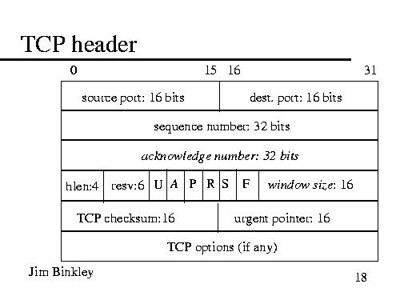
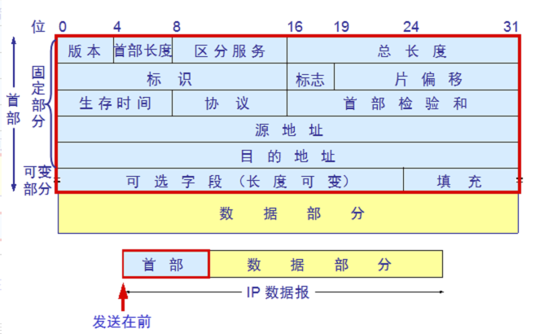
包过滤技术
源端口
目的端口
报文长度
校验和
数据
。。。
伪首都
源端口
目的端口
报文长度
校验和
数据
UDP报文格式
IP报文格式

Slide 16
包过滤技术：过滤规则
（1）必须知道什么是应该和不应该被允许的，即必须制定一个安全策略，构造出站/入站访问控制列表ACL。
一个要接受的设备和服务的清单
一个不接受的设备和服务的清单
（2）必须正式规定允许的包类型、包字段的逻辑表达。
（3）必须用防火墙支持的语法重写表达式（过滤规则）

Slide 17
包过滤技术：过滤规则
按地址过滤：源地址数据包过滤
例如：假设网络202.110.8.0是一个危险的网络，那么就可以用源地址过滤禁止内部主机和该网络进行通信。
下表是根据上面的政策所制定的规则。
规则 | 方向 | 源地址 | 目标地址 | 动作
1 | 出 | 内部网络 | 202.110.8.0 | 拒绝
2 | 入 | 202.110.8.0 | 内部网络 | 拒绝

Slide 18
包过滤技术：过滤规则
按服务过滤（端口过滤）
假设安全策略是禁止外部主机访问内部的E-mail服务器（SMTP，端口25），允许内部主机访问外部主机，实现这种的过滤的访问控制规则类似下表（“*”代表任意值）
规则3：没有明确允许的就被禁止（通常是最后一条）。
规则 | 方向 | 源地址 | 源端口 | 目的地址 | 目的端口 | 动作 | 注释
1 | 进 | M | * | E-mail | 25 | 拒绝 | 不信任
2 | 出 | * | * | * | * | 允许 | 允许联接
3 | 双向 | * | * | * | * | 拒绝 | 缺省状态

Slide 19
包过滤技术：包过滤实例
第一：假设内部网络为 116.111.4.0
第二：Telnet服务要求。假设外部站点202.208.5.6上有反动的BBS，故要阻止网络中的用户访问该点的BBS；再假设这个站点的BBS服务是通过Telnet方式提供的，那么需要阻止到那个站点的出站Telnet服务，对于Internet的其他站点，允许内部的网用户通过Telnet方式访问，但不允许其他站点以Telnet方式访问内部网络。（端口23）
第三：邮件服务要求。为了发电子邮件，允许SMTP出站入站服务，邮件服务器IP地址为116.111.4.1。
第四：WWW服务要求。允许内部网用户访问Internet上任何网络和站点，但只允许网络号为98.120.7.0的合作伙伴公司的网络访问内部WWW服务器，内部WWW服务器的IP地址为116.111.4.5

Slide 20
包过滤技术：包过滤实例
规则 | 方向 | 源地址 | 目标地址 | 协议 | 源端口 | 目标端口 | 动作
1 | 出 | 116.111.4.0 | 202.208.5.6 | TCP | >1023 | 23 | 拒绝
2 | 出 | 116.111.4.0 | 任意 | TCP | >1023 | 23 | 允许
3 | 入 | 任意 | 116.111.4.0 | TCP | 23 | >1023 | 拒绝
4 | 出 | 116.111.4.1 | 任意 | TCP | >1023 | 25 | 允许
5 | 入 | 任意 | 116.111.4.1 | TCP | 25 | >1023 | 允许
6 | 入 | 任意 | 116.111.4.1 | TCP | >1023 | 25 | 允许
7 | 出 | 116.111.4.1 | 任意 | TCP | 25 | >1023 | 允许
8 | 出 | 116.111.4.0 | 任意 | TCP | >1023 | 80 | 允许
9 | 入 | 任意 | 116.111.4.0 | TCP | 80 | >1023 | 允许
10 | 入 | 98.120.7.0 | 116.111.4.5 | TCP | >1023 | 80 | 允许
11 | 出 | 116.111.4.5 | 98.120.7.0 | TCP | 80 | >1023 | 允许
1 | 双向 | 任意 | 任意 | 任意 | 任意 | 任意 | 拒绝

Slide 21
包过滤特性
IP包过滤特性
IP报文中，IP源地址、目的地址、IP选项、协议类型、包总长及分割偏移选项是经常需要考虑的。
IP源路由信息选项能设置数据包到达目标主机的路由，但常被用来绕过安全检查站点，因此防火墙要考虑IP源路由选项的过滤规则。
IP分片字段用来确定数据包在传输过程中是否被重新分片。出站的NFS数据包几乎肯定要分片，内部网中的敏感数据经过NFS传输可能泄露，其次，IP分片也经常用来进行拒绝服务器攻击。因此防火墙考虑分片报文的转发策略。

Slide 22
包过滤特性
TCP包过滤特性
TCP是面向联接的可靠传输协议。TCP协议通过对错误的数据重传来保证数据可靠到达，并且事先要建立起联接才能传输。
如果要阻止TCP的联接，仅阻止第一个联接请求包就够了。因为没有第一个数据包，接收端不会把之后的数据组装成数据包，且不会建立起联接。

Slide 23
包过滤特性
UDP报文过滤
UDP是一种无联接的协议。UDP不像TCP那样可靠，发出去后，没有应答。UDP数据包通过MTU（最大传输单位）小的网络需要分片，然后各片分别传输，任何一个分片丢失后，数据包就损坏了，而UDP没有重传机制。
UDP数据包中也有源端口和目标端口，但没有ACK位，这就导致UDP过滤机制和TCP有所不同。
一些防火墙，如FireWall-1防火墙有动态数据包过滤的特点，防火墙可以记住流出的UDP数据包，当一个UDP数据包要进入防火墙时，防火墙会看它是否和流出的UDP数据包相配，若相匹配则允许进入，否则阻塞该数据包。

Slide 24
匹配输入
允许进入
不匹配输入
不允许进入
UDP动态数据包过滤

Slide 25
包过滤特性
数据包过滤的风险
数据包过滤是通过IP地址来做判断的，但IP地址是很容易改变的，所以源地址欺骗用数据包过滤的方法不能查出来。
源地址欺骗的方式有两种
淹没真实主机的源地址攻击（IP地址欺骗）
“中间人”式源地址攻击

Slide 26
包过滤防火墙的优缺点
优点
逻辑简单，价格便宜，对网络性能的影响较小，有较强的透明性。
与应用层无关，无需改动任何客户机和主机上的应用程序，易于安装和使用。
缺点
配置基于包过滤方式的防火墙，需要对IP、TCP、UDP和ICMP等各种协议有深入的了解，否则容易出现因配置不当带来的问题；
由于过滤判别的只有网络层和传输层的有限信息，所以各种安全要求难以得到充分的满足；
由于数据包的地址及端口号都在数据包的头部，因而不能彻底防止地址欺骗，及外部客户与内部主机直接连接，不提供用户的鉴别机制。

Slide 27

代理技术
基本思想
代理服务是针对包过滤存在的缺陷而引入的防火墙技术。
其特点是将所有跨越防火墙的网络通信链路分为两段。
（1）内部链路：内部计算机系统⬅➔ 代理服务器
（2）外部链路：代理服务器⬅➔外部计算机系统
从而起到了隔离防火墙内外计算机系统的作用; 此外，代理服务器还对通过它的数据包进行分析、注册登记，形成报告 。
应用层网关
电 路 网 关
客户感觉的连接
实际连接
实际连接

Slide 28
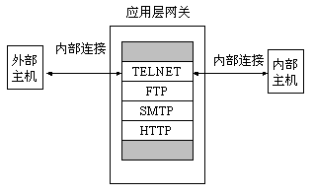
代理技术：应用层网关
应用层网关
代理是企图在应用层实现防火墙的功能，代理的主要特点是有状态性。
代理能提供部分与传输有关的状态，能完全提供与应用相关的状态和部分传输方面的信息，代理也能处理和管理信息。
代理服务在安全方面比包过滤强，但它们在性能和透明度上比较差
应用层网关要求用户改变自己的行为，或者在访问代理服务的每个系统上安装特殊的软件
应用层网关的基本原理

Slide 29
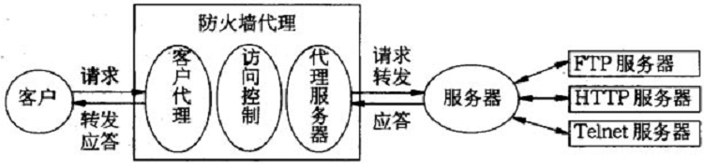
代理技术：应用层网关
安全策略
应用层网关的内部结构

Slide 30
代理防火墙优缺点
代理型防火墙的最突出的优点就是安全，很好地隐藏了内部用户的信息，可以方便地实现用户的认证和授权。
代理防火墙最大缺点的是速度相对比较慢，当用户对内外部网络网关的吞吐量要求比较高时，代理防火墙就会成为内外部网络之间的瓶颈。而且，代理防火墙需要为不同的网络服务建立专门的代理服务，用户不能使用代理防火墙不支持的服务。

Slide 31
自适应代理防火墙
在自适应代理服务器与动态包过滤之间存在一个控制通道。在对防火墙进行配置时，用户仅仅将所需要的服务类型、安全级别等信息通过相应代理服务器的管理界面进行设置就可以了。然后，自适应代理就可以根据用户的配置信息，决定是使用代理服务从应用层代理请求还是从网络层转发包。如果是后者，它将动态地通知包过滤器增减过滤规则，满足用户对速度和安全性的双重要求。

Slide 32
状态检查技术
防火墙仅检查独立的信息包是不够的，因为状态信息(以前的通信和其他应用信息)是控制新的通信联接的最基本的因素
对于某一通信联接，通信状态(以前的通信信息)和应用状态(其他的应用信息)是对该联接做控制决定的关键因素。
防火墙上的状态检查模块访问和分析从各层次得到的数据，并存储和更新状态数据和上下文信息，为跟踪无联接的协议(比如RPC和基于UDP的应用)提供虚拟的会话信息

Slide 33
地址翻译技术NAT
地址翻译NAT(Network Address Translation)
就是将一个IP地址用另一个IP地址代替。
最初设计NAT的目的是为了解决公开地址不足的问题，但是它有一个隐蔽的安全特性，如内部主机隐蔽等，保证了网络的一定安全。
地址翻译主要用两个方面：
1）网络管理员希望隐藏内部网络的IP地址。这样Internet上的主机无法判断内部网络的情况。
2）内部网络的IP地址是无效的IP地址。这种情况主要是因为现在的IP地址不够用，要申请到足够多的合法IP地址很难办到，因此需要翻译IP地址。

Slide 34
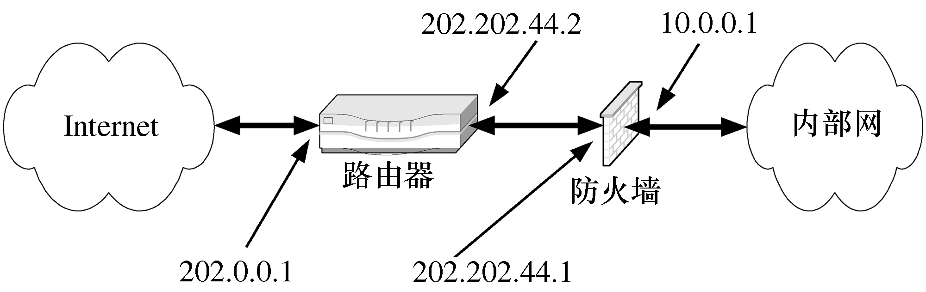
地址翻译技术NAT
地址翻译可以有多种模式，主要有如下几种
（1）静态翻译
（2）动态翻译
（3）端口转换

Slide 35
防火墙的体系结构
（1）屏蔽路由器（Screened Router）
（2）双宿主机网关
Dual Homed Gateway
（3）屏蔽主机网关
Screened Host Gateway
（4）屏蔽子网网关
Screened Subnet Gateway

Slide 36
屏蔽路由器(Screened Router)
包过滤路由器： 路由 + 包过滤规则
这是最简单的防火墙。
缺点：
日志没有或很少，难以判断是否被入侵
规则表会随着应用变得很复杂
单一的部件保护，脆弱

Slide 37
双宿主机模式
双宿主机结构采用主机替代路由器执行安全控制功能，故类似于包过滤防火墙，它是外部网络用户进入内部网络的唯一通道。
这种配置是用一台装有两个网络适配器的双宿主机做防火墙。双宿主机用两个网络适配器分别连接两个网络，又称堡垒主机。

Slide 38
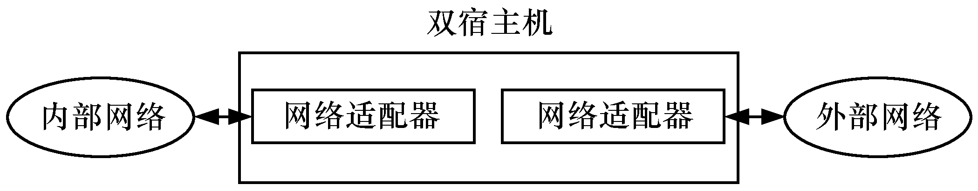
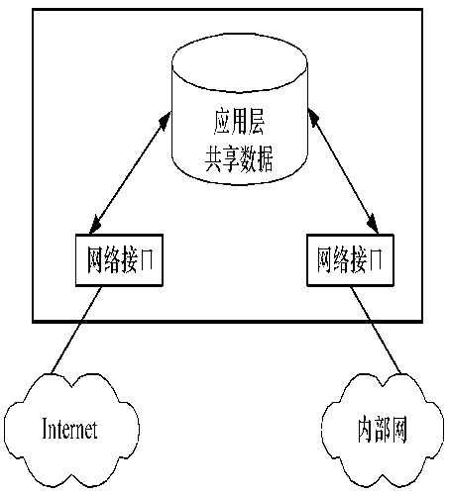
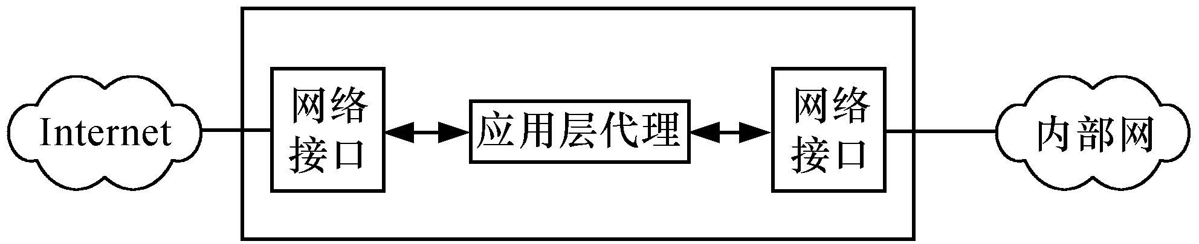
双宿主机网关
用一台装有两块网卡的计算机即可实现
基于数据共享的实现
基于应用程序转换的实现

Slide 39
双宿主机模式
这样就保证内部网络和外部网络的某些节点之间可以通过双宿主机上的共享数据传递信息，但内部网络与外部网络之间却不能传递信息，从而达到保护内部网络的作用。
这种防火墙的特点是主机的路由功能是被禁止的，两个网络之间的通信通过双宿主机来完成。
双宿主机有一个致命弱点，一旦入侵者侵入堡垒主机并使该主机只具有路由器功能，则任何网上用户均可以随便访问有保护的内部网络。

Slide 40
双宿主机模式
双宿主机
所有的通信必须经过双宿主主机
通过应用代理
通过登陆到双宿主主机上获得服务
缺点：如何保护双宿主机本身的安全
内部网络
外部网络
禁止内外网络之间直接通信

Slide 41
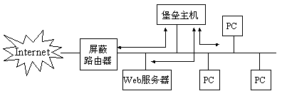
屏蔽主机网关
在这种模式下，一个包过滤路由器连接外部网络，堡垒主机安装在内部网络上。
屏蔽主机体系结构

Slide 42
屏蔽主机模式
通常在路由器上设立过滤规则，并使这个堡垒主机成为从外部网络唯一可直接到达的主机，这确保了内部网络不受未被授权的外部用户的攻击。屏蔽主机防火墙实现了网络层和应用层的安全，因而比单独的包过滤或应用网关代理更安全。
在这一方式下，过滤路由器是否配置正确是这种防火墙安全与否的关键，如果路由表遭到破坏，堡垒主机就可能被越过，使内部网完全暴露。

Slide 43


屏蔽主机模式
缺点：
堡垒主机与其他主机在同一个子网
一旦堡垒主机被攻破或被越过，整个内网和 堡垒主机之间就再也没有任何阻挡。
互联网
过滤器
不允许外部主机直接访问除堡垒主机之外的其他主机
进行规则配置，只允许外部主机与堡垒主机通讯
对内部其他主机的访问必须经过堡垒主机
堡垒主机

Slide 44
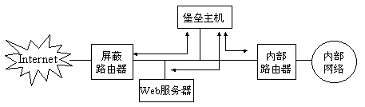
屏蔽子网网关
屏蔽子网防火墙是目前较流行的一种结构，采用了两个包过滤路由器和一个堡垒主机，在内外网络之间建立了一个被隔离的子网，定义为DMZ（非军事区、隔离区）。
组成：一个包含堡垒主机的周边子网、两台屏蔽路由器。
周边网络：非军事化区、停火区（DMZ），位于在外部网络与内部网络之间的附加网络

Slide 45
屏蔽子网模式
DMZ：demilitarized zone的缩写，中文名称为“隔离区”，也称“非军事区”。
它是为了解决安装防火墙后外部网络不能访问内部网络服务器的问题，而设立的一个非安全系统与安全系统之间的缓冲区，这个缓冲区位于企业内部网络和外部网络之间的小网络区域内，在这个小网络区域内可以放置一些必须公开的服务器设施，如企业Web服务器、FTP服务器和论坛等。
另一方面，通过这样一个DMZ区域，更加有效地保护了内部网络，因为这种网络部署，比起一般的防火墙方案，对攻击者来说又多了一道关卡。

Slide 46
屏蔽子网模式
这种屏蔽子网模式是在Intranet和Internet之间建立一个被隔离的子网，用两个包过滤路由器将这一子网分别与Intranet和Internet分开。
两个包过滤路由器放在子网的两端，在子网内构成一个“缓冲地带”，两个路由器一个控制Intranet 数据流，另一个控制Internet数据流，Intranet和Internet均可访问屏蔽子网，但禁止它们穿过屏蔽子网通信。

Slide 47
屏蔽子网模式
可根据需要在屏蔽子网中安装堡垒主机，为内部网络和外部网络的互相访问提供代理服务，但是来自两网络的访问都必须通过两个包过滤路由器的检查。
对于向Internet公开的服务器，像WWW、FTP、Mail等Internet服务器也可安装在屏蔽子网内，这样无论是外部用户，还是内部用户都可访问。
在这一配置中，即使堡垒主机被入侵者控制，内部网仍受到内部包过滤路由器的保护。
这种结构的防火墙安全性能高，具有很强的抗攻击能力，但需要的设备多，造价高。

Slide 48
屏蔽子网模式
内部筛选路由器
禁止内外网络直接进行通讯
外部筛选路由器
堡垒主机
内外部网络之间的通信都经过堡垒主机
内部网络
外部网络

